Slide 1
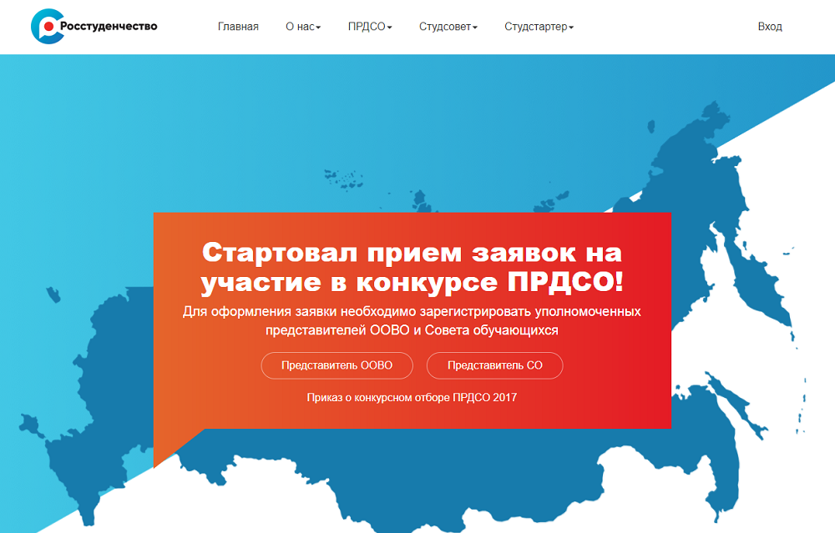
Регистрация председателя СО ООВО
НАЖАТЬ НА КНОПКУ

Slide 2
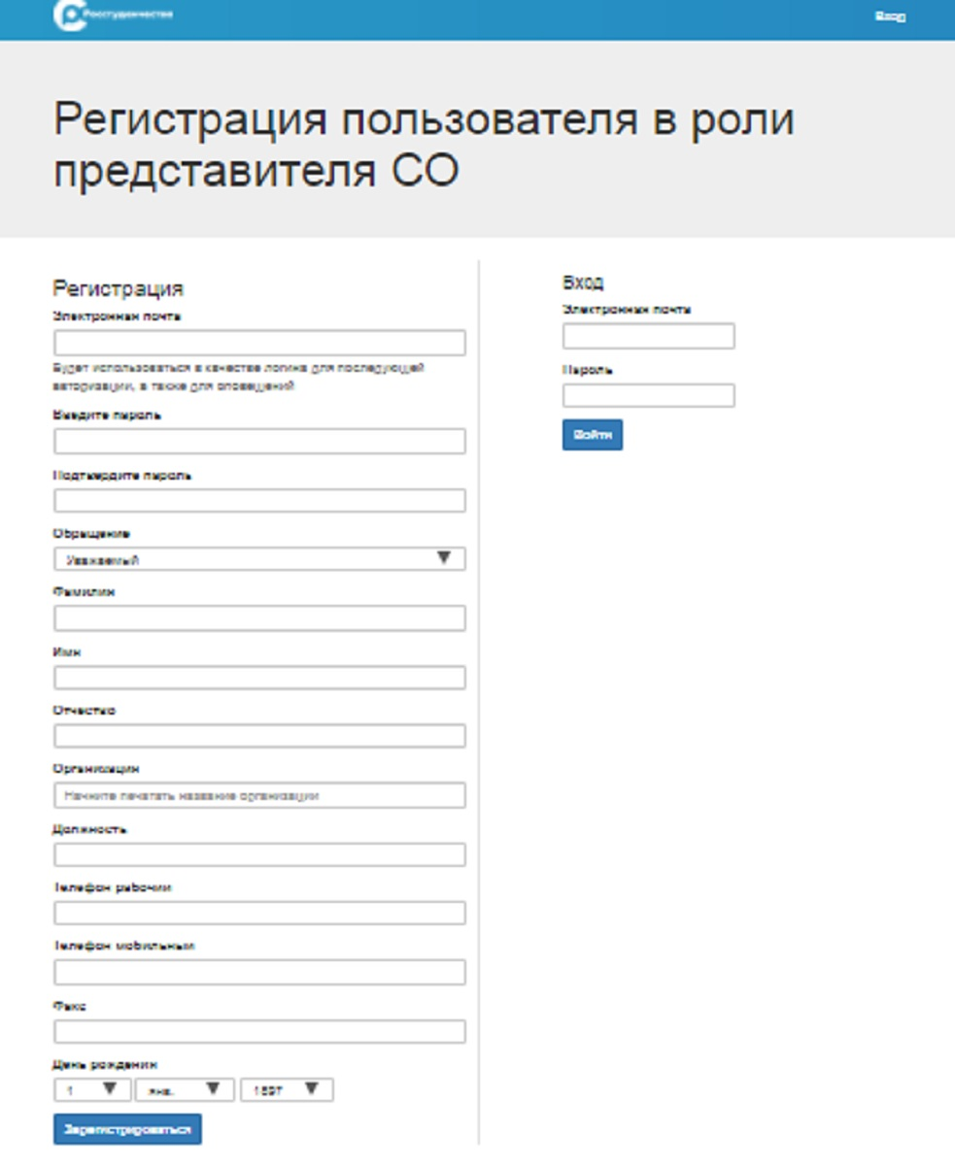
Ввести электронную почту
Ввести пароль
Подтвердить пароль
Выбрать обращение
Ввести фамилию
Ввести имя
Ввести отчество
Выбрать ООВО
Ввести занимаемую должность
Ввести номер рабочего телефона
Ввести номер мобильного телефона
Ввести номер факса
Выбрать дату рождения
Нажать кнопку после проверки внесения корректных данных

Slide 3
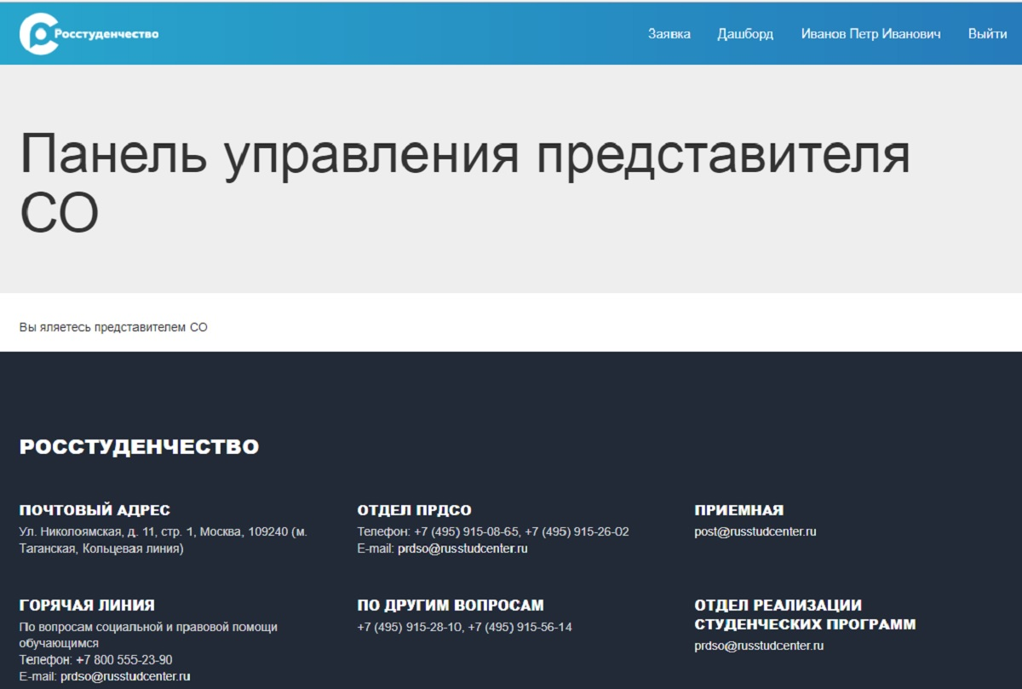
Регистрация председателя СО ООВО завершена!

